Slide 1
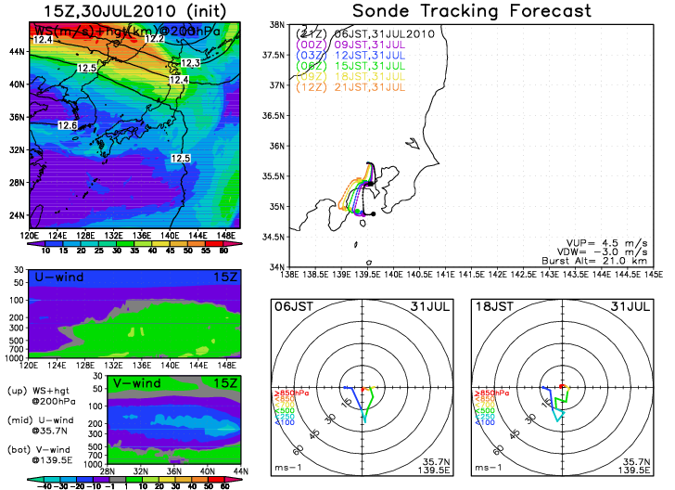
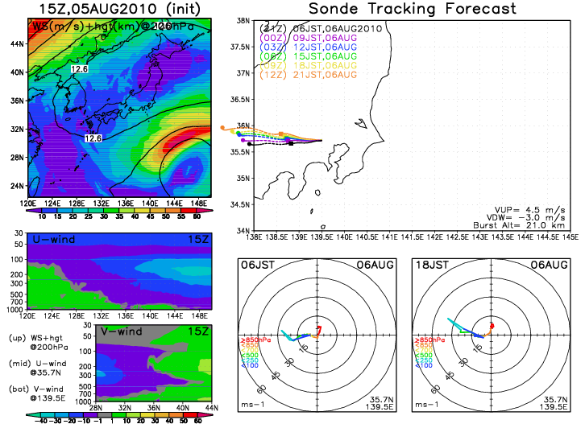
ゾンデ飛行軌跡予測 （http://okinawa.nict.go.jp/SondeTrackingForecast/） 2010年夏
 | ６月 |  | ７月 |  | ８月
1 | ◎ |  | ○ |  | ×
2 | ◎ |  | △ | 雷雨 | ×
3 | ◎ |  | ◎ |  | ▽
4 | ◎ | 雷雨 | ◎ | 雷雨 | ▽
5 | ◎ | 雷雨 | ◎ | 局地的大雨 | ▽
6 | ◎ |  | ○ | 雷雨 | ▽ | 猛暑と局地的大雨（～10日）
7 | ○ |  | ◎ | 局地的大雨 | ▽
8 | × | 南岸低 | ◎ |  | ○
9 | ○ | 南岸低 | ◎ | 激しい雨 | ×
10 | ○ |  | △ |  | ×
11 | × |  | ◎ | 大雨 | × | 台風＠日本海
12 | × |  | ○ |  | ×
13 | ○ |  | ○ |  | ×
14 | ◎ | ＜梅雨入り＞ | ○ |  | ×
15 | ◎ |  | ○ |  | × | 猛暑（～18日)
16 | ◎ | 雷雨 | × |  | ×
17 | ◎ |  | × | ＜梅雨明け＞ | ×
18 | ◎ |  | ▲ | 猛暑日↓ | ×
19 | ◎ |  | ▲ |  | ● | 雷雨
20 | ◎ |  | ▲ |  | ▲
21 | ◎ |  | ● |  | ▲
22 | ◎ | 豪雨 | × |  | ×
23 | ◎ | 豪雨 | × |  | ×
24 | ◎ |  | × |  | ×
25 | ◎ |  | △ |  | ×
26 | ◎ |  | × | 霞ヶ浦竜巻 | ×
27 | ◎ |  | × |  | ▲
28 | △ |  | × |  | ▲
29 | × | 雷雨 | △ |  | ▲
30 | ○ |  | ● |  | ×
31 |  |  | ▲ |  | ×
 | ◎ | 太平洋の海上に落下
 | ○ | 栃木・福島の山岳地帯に落下
 | △ | 房総半島～房総沖に落下
 | ▽ | 西～北西の関東山地に落下
 | ● | 南の相模湾に落下
 | ▲ | 箱根～伊豆半島（陸上）に落下
 | × | 都市域に落下する可能性大
７月３１日
８月０６日
放球見合わせ！

